Slide 1
Computer Organization & Design 实验与课程设计
Computer Organization & Design
实验五
CPU设计-数据通路
洪奇军
redflag@zju.edu.cn。移动短号：558983
http://10.78.18.200:8080/Platform/
ftp://10.214.26.108:10000（施老师课件资源网站）
注册时邮箱格式:学号@st.zju.edu.cn
2020-4-8

Slide 2
Course Outline
实验目的与实验环境
实验任务
实验原理
实验操作与实现
Notes:
Rudimentary logic functions=基本的逻辑函数

Slide 3
实验目的
1. 运用寄存器传输控制技术
2. 掌握CPU的核心：数据通路组成与原理
3. 设计数据通路
4. 学习测试方案的设计
5. 学习测试程序的设计

Slide 4
实验环境
实验设备
1. 计算机（Intel Core i5以上，4GB内存以上）系统
2. Spartan-3 Starter Kit Board/Sword开发板
3. Xilinx ISE14.4及以上开发工具
材料
无

Slide 5
Course Outline
实验目的与实验环境
实验任务
实验原理
实验操作与实现
Notes:
Rudimentary logic functions=基本的逻辑函数

Slide 6
实验任务
1. 设计9⁺条指令的数据通路
用逻辑原理图设计实现数据通路（可用代码实现）
ALU和Regs调用Exp04设计的模块
替换Exp04的数据通路核
此实验在Exp04的基础上完成
2. 设计数据通路测试方案：
部件测试：ALU、Register Files（用程序模拟:Verilog Test Fixture）
通路测试：I-格式通路、R-格式通路(MIPS汇编程序，编译器转二进制代码)
3. 设计数据通路测试

Slide 7
Course Outline
实验目的与实验环境
实验任务
实验原理
实验操作与实现

Slide 8
CPU organization
Digital circuit //数据通路
General circuits that controls logical event with logical gates --Hardware
Computer organization
Special circuits that processes logical action with instructions -Software
Data input
Control unit
Control signals
Datapath
Data output
Status input
Status signals 状态信号
Control output

Slide 9
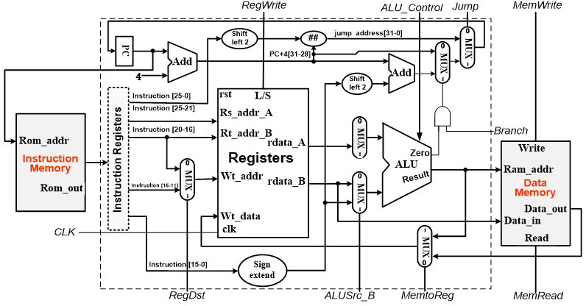
单周期数据通路结构
找出九条指令的通路：5个MUX

Slide 10
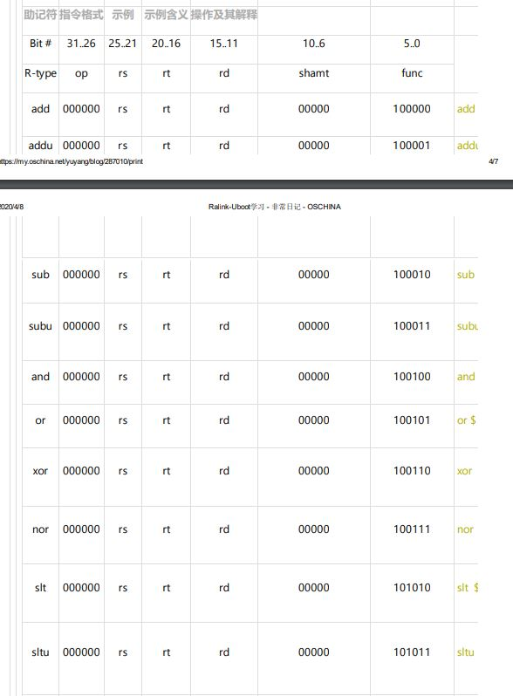
指令格式

Slide 11
控制信号定义
通路与操作控制
信号 | 源数目 | 功能定义 | 赋值0时动作 | 赋值1时动作
ALUSrc_B | 2 | ALU端口B输入选择 | 选择寄存器B数据 | 选择32位立即数（符号扩展后）
RegDst | 2 | 寄存器写地址选择 | 选择指令rt域 | 选择指令rd域(rs)
MemtoReg | 2 | 寄存器写入数据选择 | 选择存储器数据 | 选择ALU输出
Branch | 2 | Beq指令目标地址选择 | 选择PC+4地址 | 选择转移地址（Zero=1）
Jump | 2 | J指令目标地址选择 | 选择J目标地址 | 由Branch决定输出
RegWrite | - | 寄存器写控制 | 禁止寄存器写 | 使能寄存器写
MemWrite | - | 存储器写控制 | 禁止存储器写 | 使能存储器写
MemRead | - | 存储器读控制 | 禁止存储器读 | 使能存储器读
ALU_Control | 000- 111 | 3位ALU操作控制 | 参考表 Lab4 | Lab4

Slide 12
数据通路的功能部件之一：ALU（实验4）
ALU_Control控制信号
实现5个基本运算
整理逻辑实验八的ALU
逻辑图输入并仿真
ALU Control Lines | Function | note
000 | And | 兼容
001 | Or | 兼容
010 | Add | 兼容
110 | Sub | 兼容
111 | Set on less than
100 | nor | 扩展
101 | srl | 扩展
011 | xor | 扩展
Alu Operation
A
Zero
Result
Overflow
B

Slide 13
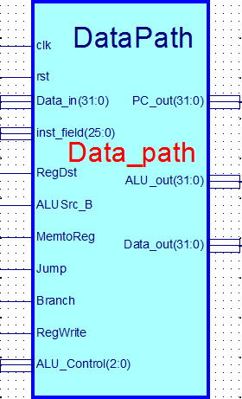
CPU部件之数据通路接口：Data_path
Data_path
CPU主要部件之一
寄存器传输控制对象：通用数据通路
基本功能
具有通用计算功能的算术逻辑部件
具有通用目的寄存器
具有通用计数所需的尽可能的路径
接口要求- Data_path
数据通路接口信号如右图
模块符号文档：Data_path.sym

Slide 14
数据通路接口信号标准- Data_path.v
module Data_path( input clk, //寄存器时钟
input rst, //寄存器复位
input[25:0]inst_field, //指令数据域
input RegDst, //Regs目的地址控制
input ALUSrc_B, //ALU端口B输入选择
input MemtoReg, //Regs写入数据源控制
input Jump, //J指令
input Branch, //Beq指令
input RegWrite, //寄存器写信号
input[31:0]Data_in, // 存储器输入
input[2:0]ALU_Control, //ALU操作控制
output[31:0]ALU_out, //ALU运算输出
output[31:0]Data_out, //CPU数据输出
output[31:0]PC_out //PC指针输出
);
endmodule

Slide 15
Course Outline
实验目的与实验环境
实验任务
实验原理
实验操作与实现

Slide 16
CPU之数据通路设计
-调用实验一设计的多路器
-调用实验一的基本运算模块
-调用实验四设计的ALU和Regs

Slide 17
设计工程：OExp05-Datapath
设计CPU之数据通路
根据理论课分析讨论设计9+条指令的数据通路
仿真测试DataPath模块
集成替换验证通过的数据通路模块
替换实验四(Exp04)中的Data_Path.ngc核
顶层模块延用Exp04
模块名：Top_OExp05_DataPath.sch
测试数据通路模块
设计测试程序(MIPS汇编)测试：
ALU功能
I-指令通路
R-指令通路

Slide 18
设计要点
拷贝下列模块符号到当前工程目录：
and32、or32、ADC32、xor32、nor32、srl32、 SignalExt_32、mux8to1_32、or_bit_32
add_32、 mux2to1_32 、 mux2to1_5、
ALU、Regs、Ext_32、REG32

Slide 19
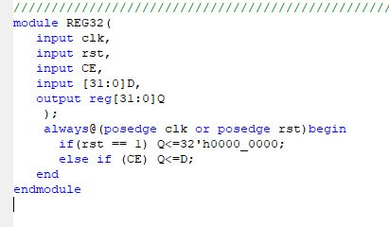
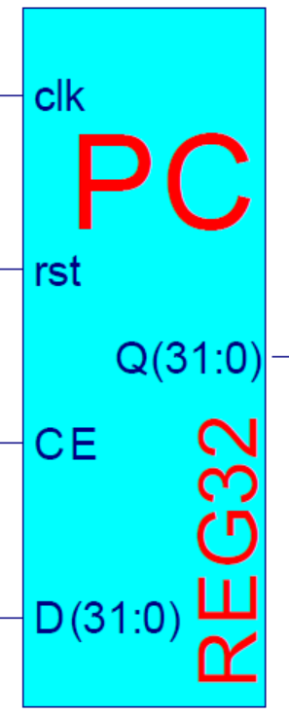
设计要点
设计32位寄存器
用途：PC指针、数据、地址或指令锁存
参考逻辑实验Exp10，用行为描述实验
模块名：REG32
上升沿触发：clk
使能信号：CE
同步复位：rst=1
数据输入：D(31:0)
数据输出：Q(31:0)
参考描述结构
module REG32(input clk,
……
always @(posedge clk or posedge rst)
if (rst==？) Q <= ？;
else if (？) Q <= ？;
endmodule
封装后的逻辑符号

Slide 20
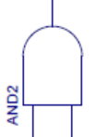
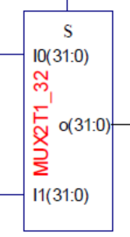
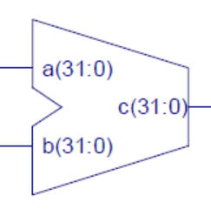
建立DataPath原理图输入模板
设计PC通路
调用REG32、add_32、AND2(库)和MUX2T1_32模块
设计：
顺序执行(PC+4)、Jump和Beq时的PC值
计算和通路
注意常数的电路实现：
“4” = ？？？？
Branch_offset = ？？？？
Jump_addr = ？？？？

Slide 21
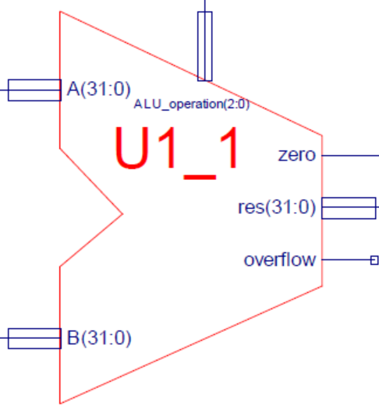
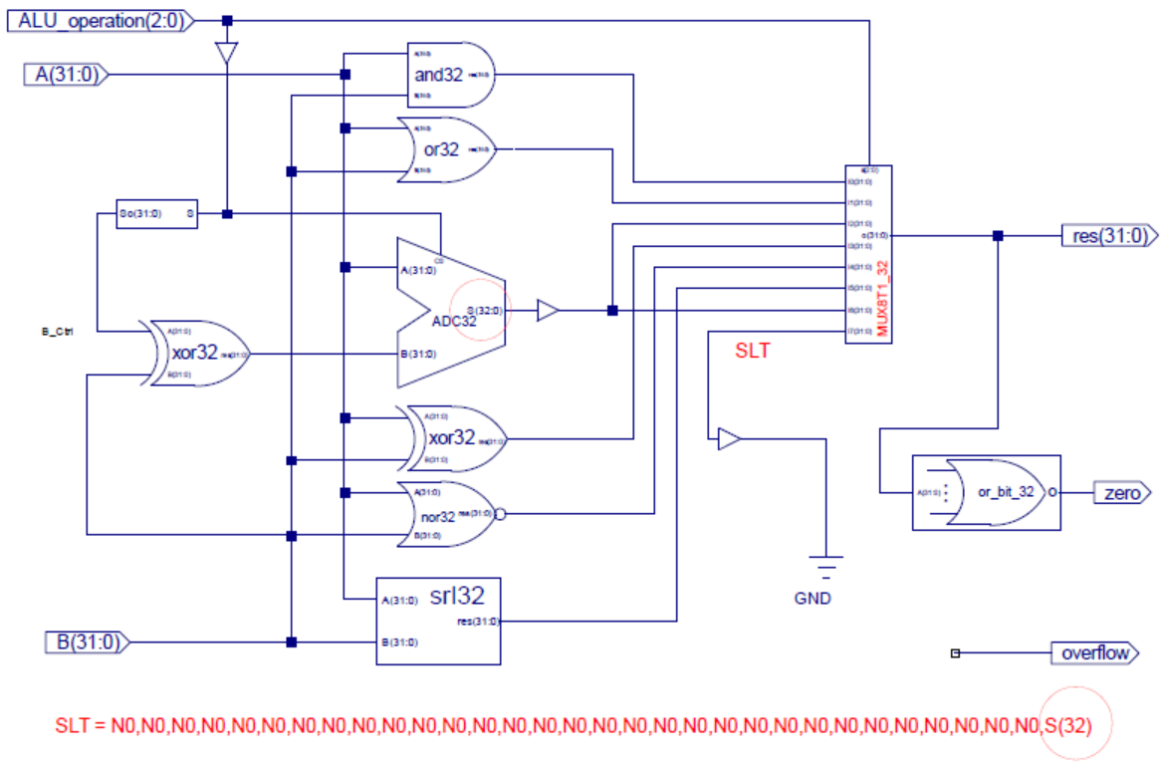
调用Exp04的ALU模块
信号扩展模块

Slide 22
ALU逻辑原理图输入(实验4)
ADC32(扩展成33位) wire B_Notation = C0 ^ 1'b0;
S = {1'b0,A} + {B_Notation,B} + C0;
注意：加减器做减法时用补码是±31位
为了和无符号加法兼容需要扩展符号位
assign So = {32{S}};
add:010(ALU_operation)
sub:110
信号扩展模块
定制符号
非标准件
overflow没有处理
srl32程序:assign res = B >> 1;

Slide 23
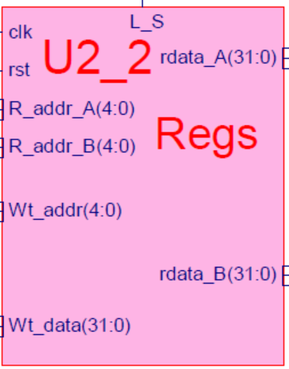
调用Exp04的Regs模块
此代码留有BUG，请同学自行编写
Module regs(input clk, rst, L_S,
input [4:0] R_addr_A, R_addr_B, Wt_addr,
input [31:0] wt_data
output [31:0] rdata_A, rdata_B
);
reg [31:0] register [1:31]; // r1 - r31
integer i;
assign rdata_A = (Rs_addr_A == 0) ? 0 : register[reg_Rd_addr_A]; // read
assign rdata_B = (Rt_addr_B == 0) ? 0 : register[reg_Rt_addr_B]; // read
always @(posedge clk or posedge rst)
begin if (rst==1) for (i=1; i<32; i=i+1) register[i] <= 0; // reset
else if ((Rd_addr != 0) && (we == 1))
register[Wt_addr] <= wdata; // write
end
endmodule
代码来自李亚民教授

Slide 24
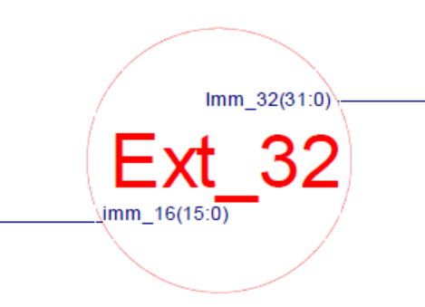
设计R-格式和I-格式数据通路
根据理论课分析讨论的数据通路选择MUX
Regs数据通道设计
R-格式源地址通道选择：rs、rt
R-格式目的地址通道选择：rd
R-格式目的数据通道选择：form ALU
I-格式源地址通道选择：rs
I-格式目的地址通道选择：rt
I-格式目的数据通道选择：from Memory
Beq的源地址通道是什么？
ALU数据通路设计
ALU输入端口A有通道选择吗？
ALU输入端口B通道选择
调用Ext_32模块
R-格式：from Regs B port
I-格式：Where from
是什么地址？
控制信号是什么

Slide 25
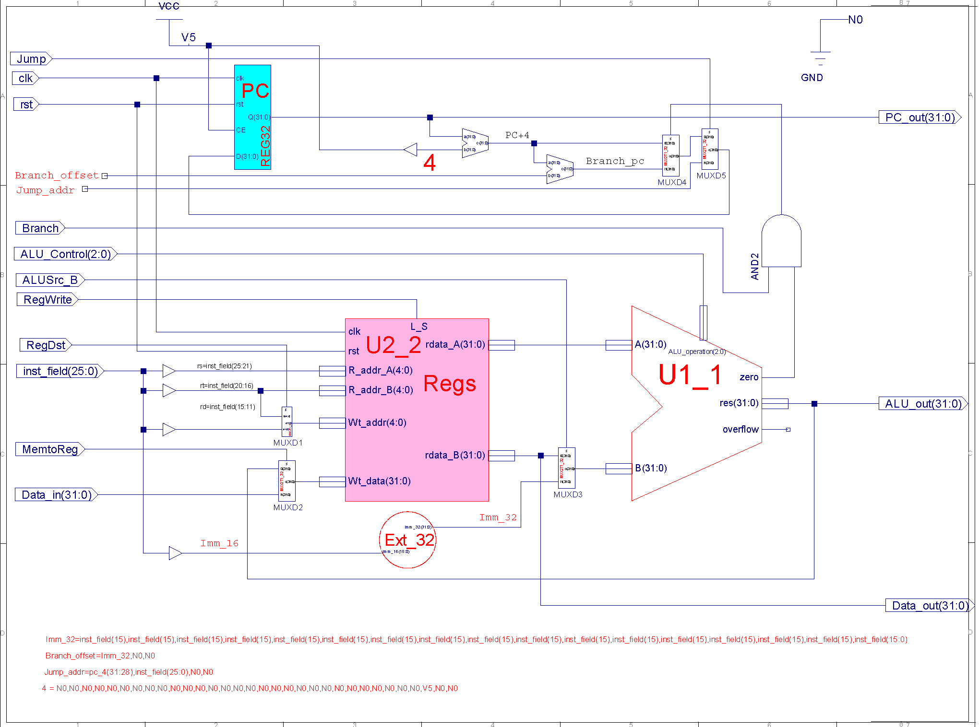
数据通路参考逻辑结构图
不唯一
PC计数器
PC_4(31:0)
Imm_32(29:0),N0,N0
N0,....,N0,N0,V5,N0,N0
PC_4(31:28),inst_field(25:0),N0,N0
EXT_32程序： assign s = imm_16[15];
assign Imm_32 = {s,s,s,s,s,s,s,s,s,s,s,s,s,s,s,s,imm_16};
inst_field(15:0)

Slide 26
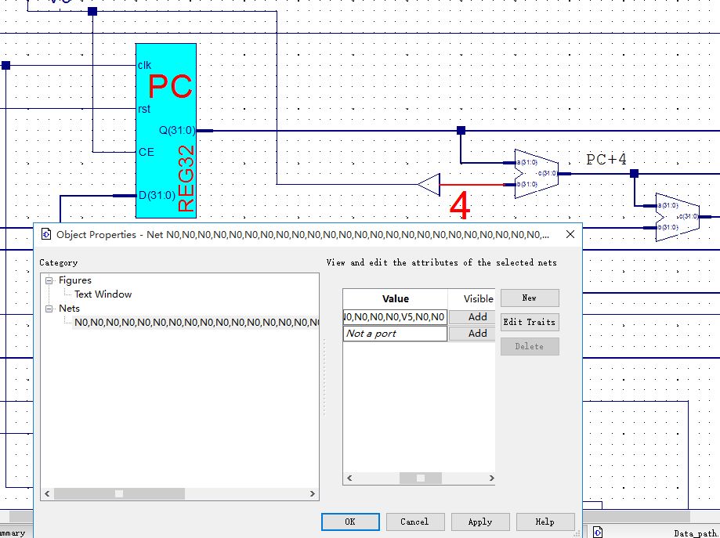
数据通路参考逻辑结构图(PC+4)
不唯一
PC计数器
always@(posedge clk or posedge rst)begin
if(rst == 1) Q<=32'h0000_0000;
else if (CE) Q<=D;
end
PC_4(31:0)
Imm_32(29:0),N0,N0
N0,....,N0,N0,V5,N0,N0
PC_4(31:28),inst_field(25:0),N0,N0
EXT_32程序： assign s = imm_16[15];
assign Imm_32 = {s,s,s,s,s,s,s,s,s,s,s,s,s,s,s,s,imm_16};
assign Imm_32 = {{16{imm_16[15]}},imm_16[15:0]};
inst_field(15:0)

Slide 27
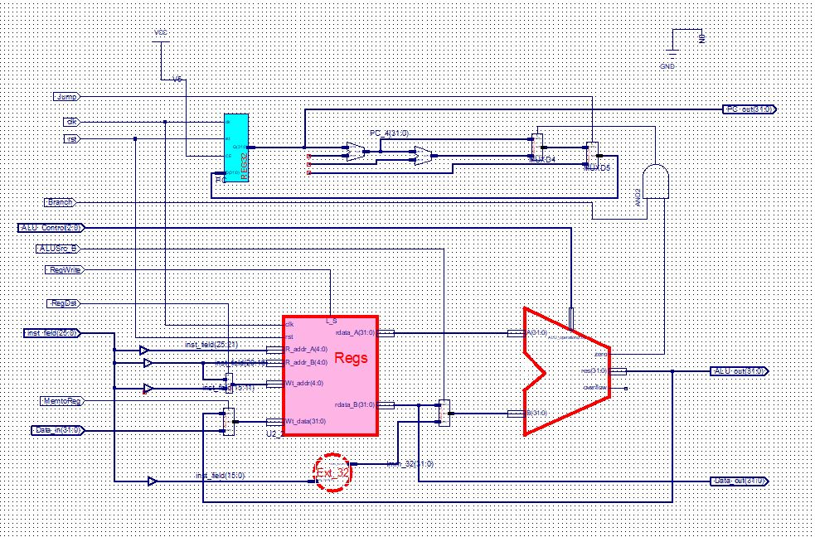
(PC+4)

Slide 28
数据通路仿真调试
DataPath模块仿真
原理图检查没有Errors和warnings后仿真测试
仿真激励代码设计要点
只做功能性测试，不做性能和完备性测试
通路功能测试
选择9条指令所有可能通路的代表指令
激励输入：
计算出对应指令的输入控制信号和代表数据
clk、rst
ALU功能测试
选择add、and、sub、or、nor、slt指令
计算出对应指令的输入控制信号和代表数据
选择Beq比较、Load和Stroe测试地址计算
Regs功能测试
add指令代表作寄存器遍历测试

Slide 29
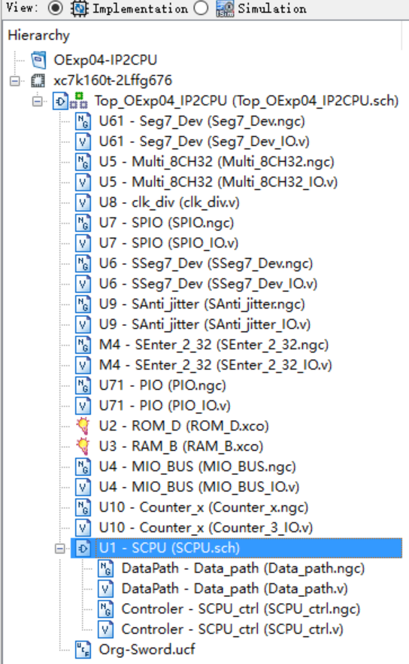
DataPath替换集成
集成替换
仿真正确后替换Exp04的数据通路IP核
清理Exp04工程
移除工程中的数据通路核
Exp04工程中移除数据通路核关联
删除工程中CPU核文件
Data_path.ngc和 Data_path.v 文件
在Project菜单中运行： Cleanup Project Files …
建议用Exp04资源重建工程
除Data_path.ngc核
Exp04需要清理的核

Slide 30
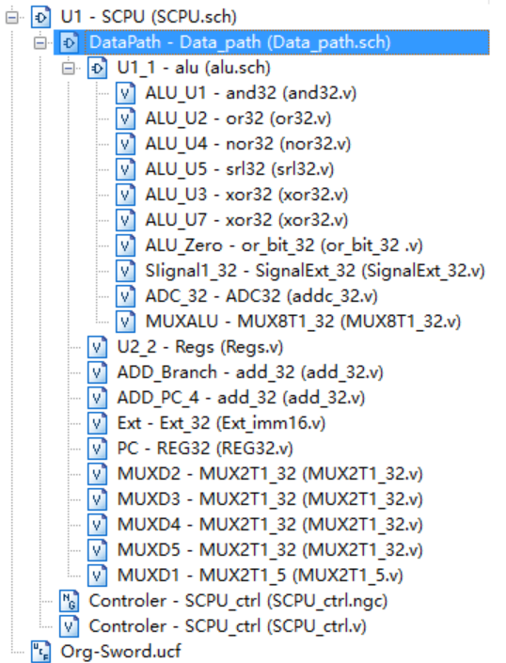
集成替换DapaPath核后的 模块层次结构
Exp05完成数据通路替换后的模块调用关系
PC计数器
本实验设计
控制器不变仍然使用IP核

Slide 31
物理验证
使用DEMO程序目测数据通路功能
DEMO接口功能
SW[7:5]=000， SW[2]=0(全速运行)
SW[4:3]=00， SW[0]=0，点阵显示程序：跑马灯
SW[4:3]=00， SW[0]=0，点阵显示程序：矩形变幻
SW[4:3]=01， SW[0]=1，内存数据显示程序：0～F
SW[4:3]=10， SW[0]=1，当前寄存器R9+1显示
用汇编语言设计测试程序
测试ALU功能
测试Regs访问
测试I-格式指令通路
测试R-格式指令通路

Slide 32
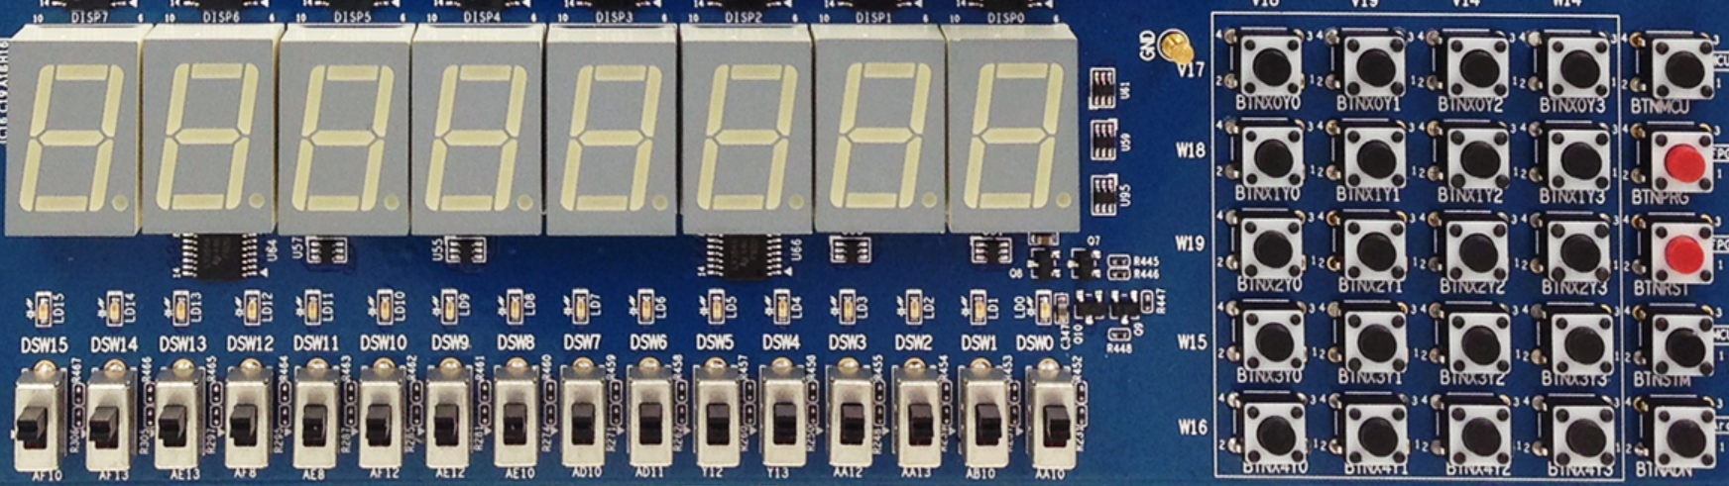
物理验证-DEMO接口功能
X₀Y₀
X₀Y₁
X₀Y₂
X₀Y₃
MCU3
0
1
2
3
X₁Y₀
X₁Y₁
X₁Y₂
X₁Y₃
PRGO
SEG3
SEG2
SEG1
SEG0
SEG3
SEG2
SEG1
SEG0
4
5
6
7
X₂Y₀
X₂Y₁
X₂Y₂
X₂Y₃
RSTN
LED15 LED14 LED13 LED12 LED11 LED10 LED9 LED8 LED7 LED6 LED5 LED4 LED3 LED2 LED1 LED0
8
9
A
B
X₃Y₀
X₃Y₁
X₃Y₂
X₃Y₃
MCU1~2
C
D
E
F
W15 SW14 SW13 SW12 SW11 SW10 SW9 SW8 SW7 SW6 SW5 SW4 SW3 SW2 SW1 SW0
X₄Y₀
X₄Y₁
X₄Y₂
X₄Y₃
Ardunio
SW[7:5]=显示通道选择
SW[7:5]=000：CPU程序运行输出
SW[7:5]=001：测试PC字地址
SW[7:5]=010：测试指令字
SW[7:5]=011：测试计数器
SW[7:5]=100：测试RAM地址
SW[7:5]=101：测试CPU数据输出
SW[7:5]=110：测试CPU数据输入
SW[0]=文本图形选择
SW[1]=高低16位选择
没有使用
SW[2]=CPU单步时钟选择
DEMO功能，测试程序可以替换成自己的功能
SW[4:3]=00，点阵显示程序：跑马灯
SW[4:3]=00，点阵显示程序：矩形变幻
SW[4:3]=01，内存数据显示程序：0～F
SW[4:3]=10，当前寄存器+1显示

Slide 33
测试程序参考：ALU和Regs
设计ALU和Regs测试程序替换DEMO程序
ALU、Regs测试参考设计，测试结果通过CPU输出信号单步观察
SW[7:5]=100, Addr_out=ALU输出
SW[7:5]=101，Data_out=寄存器B输出
#baseAddr 0000
loop: nor r1,r0,r0; //r1=FFFFFFFF
slt r2,r0,r1; //r2=00000001
add r3,r2,r2; //r3=00000002
add r4,r3,r2; //r4=00000003
add r5,r4,r3; //r5=00000005
add r6,r5,r4; //r6=00000008
add r7,r6,r5; //r7=0000000d
add r8,r7,r6; //r8=00000015
add r9,r8,r7; //r9=00000022
add r10,r9,r8; //r10=00000037
add r11,r10,r9; //r11=00000059
add r12,r11,r10; //r12=00000090
add r13,r12,r11; //r13=000000E9
add r14,r13,r12; //r14=00000179
add r15,r14,r13; //r15=00000262
add r16,r15,r14; //r16=000003DB
add r17,r16,r15; //r17=000006D3
add r18,r17,r16; //r18=00000A18
add r19,r18,r17; //r19=000010EB
add r20,r19,r18; //r20=00001B03
add r21,r20,r19; //r21=00003bEE
add r22,r21,r20; //r22=000046F1
add r23,r22,r21; //r23=000080DF
add r24,r23,r22; //r24=0000C9D0
add r25,r24,r23; //r25=00014AAF
add r26,r25,r24; //r26=0001947F
add r27,r26,r25; //r27=0012DF2E
add r28,r27,r26; //r28=001473AD
add r29,r28,r27; //r29=002752DB
add r30,r29,r28; //r30=003BC688
add r31,r30,r29; //r31=00621963
j loop;

Slide 34
测试程序参考
设计通道测试程序替换DEMO程序
通道测试参考设计。测试结果通过CPU输出信号单步观察
通道功能由传输数据结果来指示，如立即数通道观察：14+$zero
#baseAddr 0000
start: //通道结果由后一条指令读操作数观察
lw r5, 14($zero); //取测试常数55555555。存储器读通道
start_A:
add r1, r5, $zero; //r1: 寄存器写通道。R5:寄存器读通道A输出
nor r2, $zero, r1; //r1: 寄存器读通道B输出。R2:ALU输出通道
lw r5, 48($zero); //取测试常数AAAAAAAA。立即数通道:00000048
beq r2, r5 start_A; //循环测试
j start; //循环测试。立即数通道：00000014
测试的完备性
上述测试正确仅表明通道切换功能和总线传输部分正确
要测试其完全正确，必须遍历所有可能的情况

Slide 35
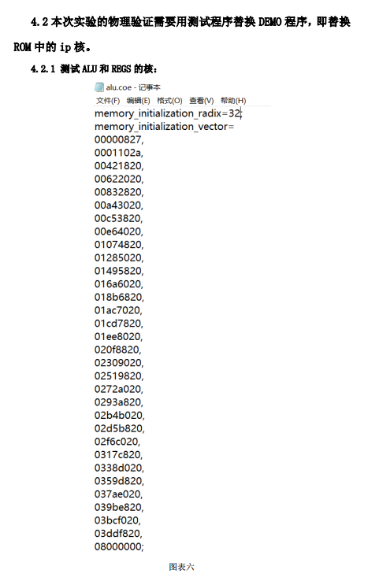
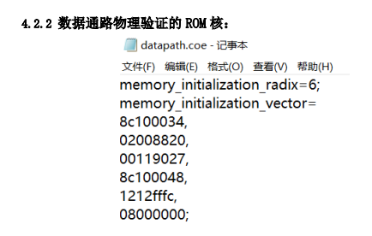
学长COE

Slide 36
数据存储器模块测试
设计存储器模块测试程序
7段码显示器的地址是E0000000/FFFFFFE0
LED显示地址是F0000000/FFFFFF00
请设计存储器模块测试程序
测试结果在7段显示器上指示
RAM初始化数据同Exp03
F0000000, 000002AB, 80000000, 0000003F, 00000001, FFF70000, 0000FFFF, 80000000, 00000000, 11111111, 22222222, 33333333, 44444444, 55555555, 66666666, 77777777, 88888888, 99999999, aaaaaaaa, bbbbbbbb, cccccccc, dddddddd, eeeeeeee, FFFFFFFF, 557EF7E0, D7BDFBD9, D7DBFDB9, DFCFFCFB, DFCFBFFF, F7F3DFFF, FFFFDF3D, FFFF9DB9, FFFFBCFB, DFCFFCFB, DFCFBFFF, D7DB9FFF, D7DBFDB9, D7BDFBD9, FFFF07E0, 007E0FFF, 03bdf020, 03def820, 08002300;

Slide 37
设计测试记录表格
学会实验数据的统计
参考大学物理实验
本实验没有有效数精确计算，但有大量数据表格
ALU和Regs测试结果记录
自行设计记录表格
通道测试结果记录
自行设计记录表格
数据存储模块测试记录
自行设计记录表格

Slide 38
思考题
扩展下列指令，数据通路将作如何修改：
R-Type： srl*, jr, jalr, eret*；
I-Type： addi, andi, ori, xori, lui, bne, slti
J-Type： Jal；
增加I-Type算术运算指令是否需要修改本章设计的数据通路？

Slide 39
实验问题总结
1.实验3. SW[4:3]=01,SW[1:0]=01显示7段码显示RAM数字:1111111->2222222->ffffffff时有部分是乱码，部分七段显示：55AA 可以如下修改：
RAM clk 用 Clk_CPU ,很多同学可以了。
部分同学：assign Clk_CPU=(SW2)? clkdiv[24] : clkdiv[2]; 修改为 clkdiv[0].
动态显示 0 -> F 的功能却无法实现，看原理图又找不出错误，用了 Verilog 方式成功实现，每个接口一一对应，非常容易找错误。
2.实验4.ALU中OR32的输出接口一直连接不出线路，需要重新生成SYM
3.行列键盘按键不动：注意BTN_X[4:0]是output.
4.7段码显示:55AA 说明只有初始值，SCPU没有正常开始工作。
5.自编P2S有问题时，显示会乱码。

Slide 40
学长实验调试小结
6.调换法：Ａ:找正确的顶层文件替换自己的顶层SCH，成功则说明你的顶层原理图有问题。B:替换所有的核进行尝试。
7.用了 Verilog 语言描述来实现顶层SCH。 Verilog 相比与原理图的优势，不仅能简明地表示复杂的原理图，而且便于维护，可以保证连线的准确性，出错了也能通过开发环境找到错处进行修正。
8.七段数码管显示“AA5555AA”且频闪，解决方案参差不齐，有的是将ALU重新用代码实现，有的是将datapath的顶层图重新绘制或者用代码实现。我是通过改变srl代码里面的逻辑解决了这个问题。
9.仿真测试，我在进行仿真测试的时候，发现bne和beq指令的运行有问题，原本是先进行减法运算判断zero是否置1，进一步判断是否跳转，但是在我的代码里竟然是先跳转到指定位置，然后再判断减法和zero的状态。后来经过调试，我解决了这个问题，虽然这其中我做了相当多的工作来调整他的时序问题.

Slide 41
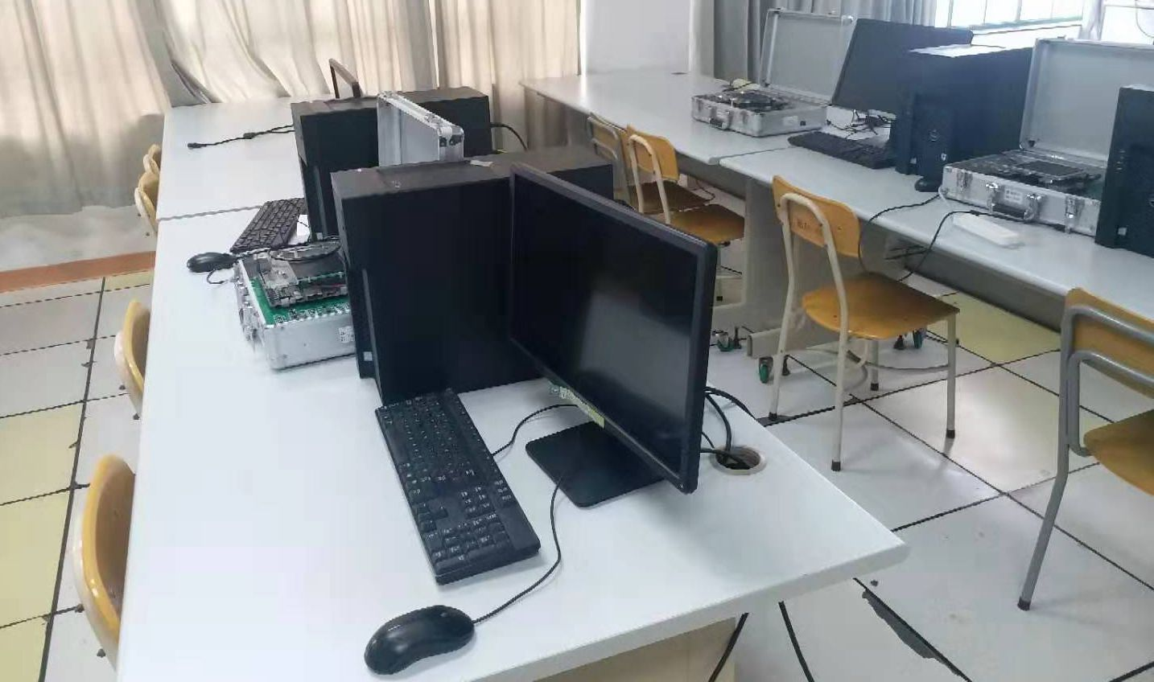
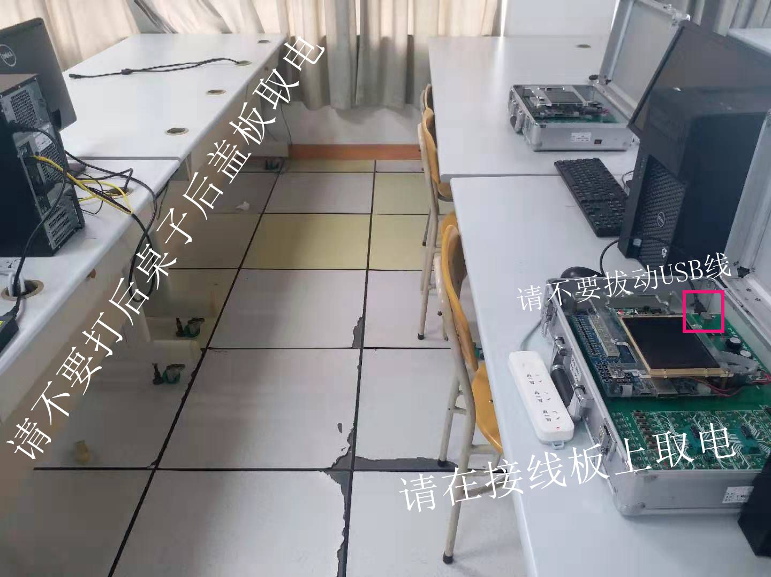
实验室规范
实验结束时请关闭电脑主机（显示器电源不用关闭）。
关闭SWORD实验台电脑，但不要合上实验台盖子，不要拔动实验台这一端的USB下载线。
请整理好椅子，如下图所示：
每一张桌子上都有一个接线板提供电源，请不要打开电脑桌的后盖板取电。（部分WIN10密码：123456）

Slide 42
END

